Slide 1
Hva traff maskinen min eller «Noe er galt og AD har skylden»
Notes:
Overskrift

Slide 2
Dagens oversikt
Lynkurs Group Policies
AD-hiarki og rekkefølge
GPO
Maskin vs. brukerinnstillinger
Policies vs. preferences
Feilsøking
Finne hvilke GPOer som settes
Finne innstillingene som settes
Finne hvorfor innstillinger ikke blir satt

Slide 3
AD er …
AD – Hierarkisk katalog med brukere, maskiner og policier
AD - Brukes til autentisering, diste programvare og sette innstillinger for brukere og maskiner
Group Policy – En teknologi for sentralisert styring av maskiner og brukere
OU – Ett nivå i AD som inneholder maskiner, brukere og GPOer
GPO – en samling av innstillinger som konfigurer brukere og maskiner, og som er knyttet opp mot AD
Notes:
GP – lite med grupper å gjøre, mer i formen ”grupperer sammen innstillinger”
Stopp ved GPO, det er det vi skal bruke tid på fremover

Slide 4
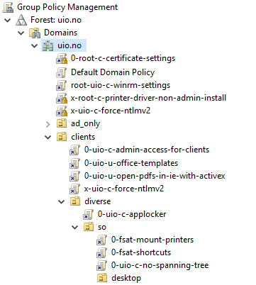
AD og Group Policy
AD består av domener, som igjen er delt opp i OUer og underOUer, og hver OU har en eller flere GPO linket opp til seg.
Domenet uio.no
Rot-GPOer
En OU – Organisational Unit
Et under-OU
Tre GPOer som er linket opp til en OU
Notes:
Ouer inneholder maskiner og brukere, og GPOer setter innstillnger i disse

Slide 5
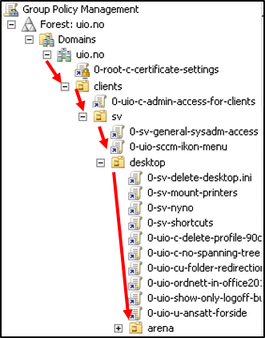
Prosesseringsrekkefølge
Nedenifra og opp
Settes med Link Order
Notes:
Last man standing

Slide 6
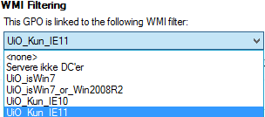
Prosesseringsrekkefølge - unntakene
Blokker – Block Policy Inheritance
Tvinge - Enforce
Security filtering – filtrering basert på f.eks filgrupper
WMI-filtere – WMI kan foreta en eller flere spørringer om maskinegenskaper
Notes:
Blokkering på OU-nivå. Blokkerer alt. Grisete, gjør det ikke uten en god grunn.
Enforce på GPO-nivå, dvs. ingen kan blokkkere. Enforce øverst i treet vinner
WMI-filter: Stor ulempe, kan bare filtrere en hel GPO

Slide 7
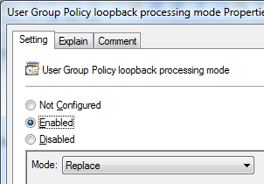
Loopback processing
På UiO har vi ikke brukerne i egen OU, alle i OUen Users
Maskinen kjører i utgangspunktet kun maskindelen
Vi må skru på loopback
Uten loopback vil bare maskinbiten virke av GP
Notes:
Loopback egentlig fordi brukt på terminalservere
Merge vil være meningsløst på UiO, ingen brukere i egen OU. Maskin vinner.

Slide 8
GroupPolicyObject-struktur
GPO
Computer
Policies
Preferences
User
Policies
Preferences
Software settings
Windows settings
Administrative templates
Windows settings
Control Panel Settings
Software settings
Windows settings
Administrative templates
Windows settings
Control Panel Settings
Notes:
Todelt maskin/bruker, policies/Preferences

Slide 9
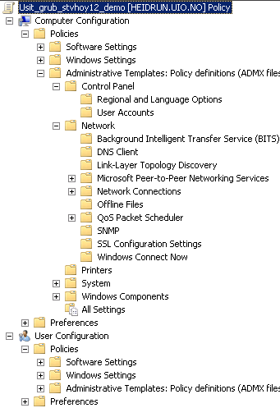
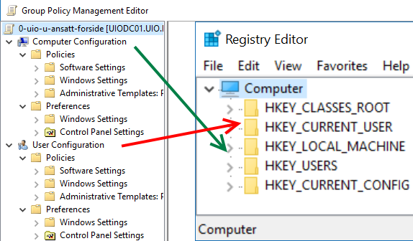
Administrative Templates = registerbaserte policier
Registeret er todelt, maskin/bruker
Virker ved å skrive til bestemte plasser i registeret
Notes:
Virker ved å skrive til registeret
To hovedtrær
Maskin og bruker-innstillinger

Slide 10
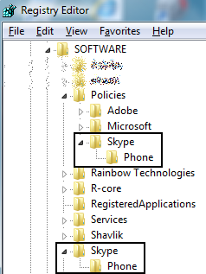
Basis i registerbaserte policies
Tvang
Låser brukerinnstillinger
Gråmerkede innstillinger er blokkert
4 plasser i registeret, under Software/Policies
Tilbakelegging, originale innstillinger resettes hvis policy fjernes
Notes:
Tvang, låsing, tilbakelegging

Slide 11
Registerbaserte Policies
Registerbaserte Policies skriver til følgende nøkler i registeret
Maskinbaserte | Brukerbaserte
HKLM\Software\Policies | HKCU\Software\Policies
HKLM\Software\Microsoft\Windows\CurrentVersion\Policies | HKCU\Software\Microsoft\Windows\CurrentVersion\Policies
Notes:
Gjenta: Skrives det utenfor disse, er det unmanaged – tatovering med mer.

Slide 12
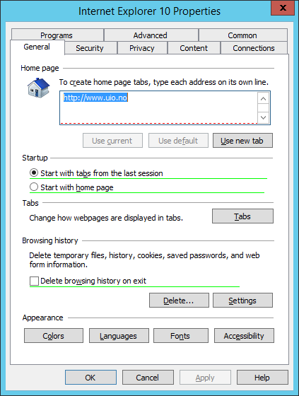
Preferences
Mer kjent GUI
Gir standardinnstillinger, som brukeren kan endre
Filtrerbar pr. innstilling
Kan gjøre innloggingscript overflødige
Reduserer antallet GPO
Notes:
Programmet må da også være laget for å se etter policy-delen av registeret
Antagelig det beste som er laget siden GP kom
Det meste kan nå pilles på- må ikke lengefr vente på en ADMX-fil
En oppføring for XP, en for Vista

Slide 13
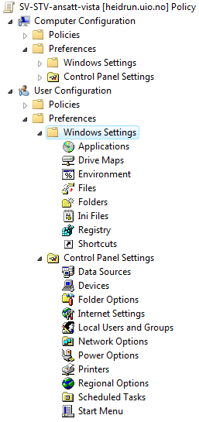
Preferences
En node for maskin, en for brukere
Maskinnode settes ved oppstart, brukernode ved innlogging
Deretter hvert 90 minutt
To undernoder
Windows Settings: Typisk scriptbare innstillinger
Control Panel Settings: Innstillinger man finner under kontrollpanelet
Notes:
Ekspanderes

Slide 14
Policy vs preferanse
Policy | Preferanse
Tvang | Engangspreferanse / 90-minutters ”tvang”
Kan enkelt resettes, originalinnstillinger bevares | Skriver rett i registeret, vanskelig å oppheve
Krever støtte i programmet | Kan brukes overalt
Kun en hel GPO kan filtreres | De fleste enkeltinnstillinger kan filtreres
Eget GUI | Samme GUI som programmet

Slide 15
Feilsøking
Hvilke policier skal brukeren/maskinen ha?
Gitt disse policiene, hva inneholder de og hvilke vinner?
To verktøy, gpresult på lokal maskin, RSOP på lita-ts
Eventloggen
Notes:
Mange bevegelige deler, avhengig av synkronisering og AD
Synkron vs asynkron prosessering
Se om registereret endres der det skal.

Slide 16
gpresult /r - maskindelen
Gir oversikt over maskin, OS og OU den er i
RSOP data for UIO\sorbyadm on SV-PRO7-5-96 : Logging Mode
----------------------------------------------------------
Deretter hvilke GPOer som gjelder for maskin-innstillinger
COMPUTER SETTINGS
CN=SV-PRO7-5-96,OU=pro7,OU=desktop,OU=sv,OU=clients,DC=uio,DC=no
Applied Group Policy Objects
0-root-c-firewall
0-sv-mount-printers
Neste rad viser hvilke GPOer som er filtrert ut:
The following GPOs were not applied because they were filtered out --------------------------------------------------------------- 0-sv-nyno
Filtering: Denied (Security)
0-uio-show-only-logoff-button
Filtering: Not Applied (Empty)
0-uio-cf-client-wireless-settings
Filtering: Denied (WMI Filter)
WMI Filter: 0-uio-only-laptops
0-uio-fu-set-logoff-button-as-default
Filtering: Disabled (GPO)
Notes:
gpresult /s sv-stv-5-27 /H m:\gpresult.html

Slide 17
gpresult /r - brukerdelen
USER SETTINGS
--------------
CN=sorbyadm,OU=users,OU=cerebrum,DC=uio,DC=no
Applied Group Policy Objects
-----------------------------
UiO_root
0-uio-fu-set-logoff-button-as-default
The following GPOs were not applied because they were filtered out
-------------------------------------------------------------------
UiO_Laptop
Filtering: Denied (Security)
0-root-c-firewall
Filtering: Disabled (GPO)
Legg merke til at her er 0-uio-fu-set-logoff-button-as-default
satt, mens 0-root-c-firewall nå er skrudd av.
Dette fordi man skrur av den delen av en GPO som ikke brukes
Notes:
Snakk om loopback prosessing

Slide 18
gpresult /H filnavn.html – Gir alle innstillinger

Slide 19
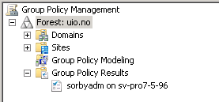
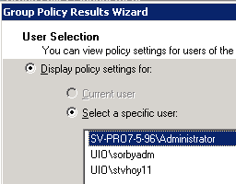
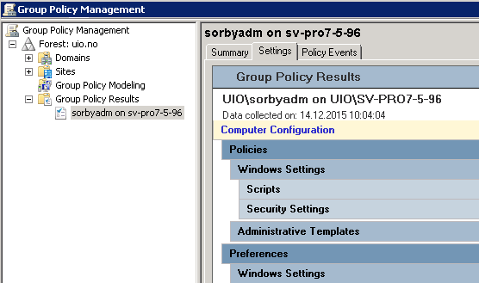
RSOP – viser gjeldende innstillinger på en bestemt bruker og maskin Logg inn på lita-ts og start «Group Policy management»
Notes:
Gå til Policy-delen i registeret

Slide 20
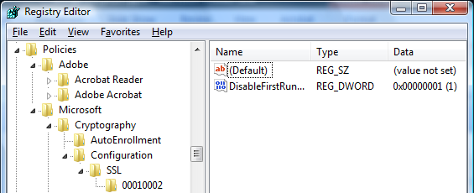
Hva hvis innstillingen ikke «sitter»? Sjekk at registerbaserte policies faktisk skriver til registeret der de skal
Registerbaserte Policies skriver til følgende nøkler i registeret
Maskinbaserte | Brukerbaserte
HKLM\Software\Policies | HKCU\Software\Policies
HKLM\Software\Microsoft\Windows\CurrentVersion\Policies | HKCU\Software\Microsoft\Windows\CurrentVersion\Policies

Slide 21
Eventloggen
Feil logges til «Application»
Notes:
Samler all logget aktivitet på ett sted
XP: userenv logs
GPLogView.exe -o \temp\logview.xml –x
GPLogView.exe -m

Slide 22
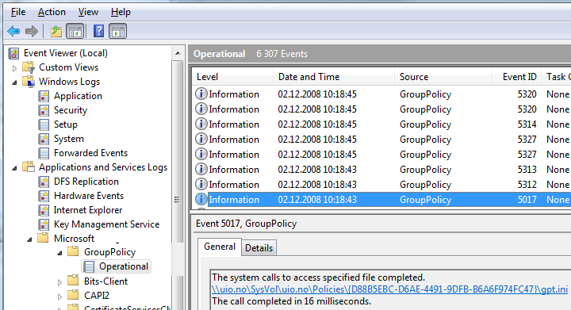
Eventloggen Egen node for Group policy

Slide 23
Eventloggen - Group policy noden
Starting user logon Policy processing for UIO\sorbyadm. (07:05:02)
Group Policy successfully discovered the Domain Controller in 515 milliseconds. (07:05:02)
Making system calls to access specified file.
\\uio.no\SysVol\uio.no\Policies\{F60EC908-E4CB-43EF-8A42-075CDFA10622}\gpt.ini (07:05:03)
The system calls to access specified file completed.
\\uio.no\SysVol\uio.no\Policies\{F60EC908-E4CB-43EF-8A42-075CDFA10622}\gpt.ini
The call completed in 32 milliseconds.
Dette gjentas 45 ganger, inntil:
List of applicable Group Policy objects:
Local Group Policy
0-uio-u-outlook-junkfilter-off
0-uio-u-outlook-general-config
0-root-cu-internet-explorer-no-add-ons
0-root-cu-ts-delegate-credentials
0-root-cfu-screensaver-win7
0-root-u-lock-desktop
osv., osv, osv
The following Group Policy objects were not
applicable because they were filtered out :
0-sv-applocker
Not Applied (Empty)
0-sv-nyno
Denied (Security)
0-uio-c-no-spanning-tree
Not Applied (Empty)
0-sv-general-sysadm-access
Disabled (GPO)
0-uio-c-deny-driftusers-logon-locally
Not Applied (Empty)

Slide 24
Eventloggen - Group policy noden
Deretter prosessering av hver enkelt GPO:
Starting Folder Redirection Extension Processing.
List of applicable Group Policy objects: (No changes were detected.)
0-uio-cu-folder-redirection-m
Completed Folder Redirection Extension Processing in 63 milliseconds. (07:05:04)
Starting Group Policy Drive Maps Extension Processing.
List of applicable Group Policy objects: (No changes were detected.)
0-sv-shortcuts
0-root-u-mount-winprog
Completed Group Policy Drive Maps Extension Processing in 265 milliseconds.
Tilslutt:
Completed user logon policy processing for UIO\sorbyadm in 6 seconds.
Next policy processing for UIO\sorbyadm will be attempted in 112 minutes. (07:05:08)

Slide 25
Mer lesestoff
2014 Edition: How Many Coffees Can You Drink While Your PC Starts? (hvordan måle innloggingen)
Jeremy Moskowitz
http://www.gpanswers.com/
SDM software
Darren Mar-Elia

Slide 26
Eksotisk feilsøking
WMI Filter Validation Utility – sjekker om filteret virker på maskiner
Registry.Pol Viewer Utility – Leser en .pol-fil og lister ut alle registry-innstillinger
Notes:
Log view – også i sanntid

